Slide 1

웹 기술 활용
기말고사 대비 정리

Slide 2
jQuery
jQuery는 자바스크립트의 생산성을 향상 시켜 주는 자바스크립트 라이브러리 입니다.
jQuery를 이용하면 순수한 자바스크립트로 코딩 하는 것 보다 10배 이상 생산성을 높일 수 있습니다.
jQuery UI는 jQuery기반의 GUI 라이브러리입니다. 이것을 이용해서 윈도우 애플리케이션과 같은 기능성의 UI를 만들 수 있습니다.
jQuery Mobile라는 이름의 모바일 라이브러리를 출시해서 모바일용 웹에플리케이션을 만드는데도 많은 도움을 주고 있습니다.

Slide 3


jQuery 라이브러리를 추가
문서 내에 jquery 라이브러리를 정의 해줘야 한다. jQuery 라이브러리를 직접 다운로드 해서 정의 해주는 방법과, CDN 서비스를 이용해서 정의하는 방법이 있다.
http://jquery.com/download/ 최신 버전을 다운로드 받은 뒤 head 영역에서 <script> 태그로 불러 오면 된다. (당연히 다운로드 받은 파일의 위치대로 지정 해줘야 한다)
CDN(content delivery network) 서비스 이용하기
CDN 서비스는 분산 처리를 통해 빠른 컨텐츠를 제공한다. 구글, 마이크로소프트 에서 CDN 서비스를 무료로 제공하고 있으므로 링크 형식으로 불러와 사용하면 된다.
사용자가 접속하는 지역과 가장 가까운 곳의 서버에서 파일을 전송

Slide 4

jQuery 라이브러리를 추가
항상 최신의 jquery Library 이용하기 위한 주소

Slide 5
jQuery 기능
jQuery Dom
jQuery Ajax
jQuery 효과 - 인터렉티브한 웹 콘텐츠 제작에 필요한 효과 가능을 기본적으로 제공한다.
jQuery 플러그인 - jQuery는 이미 만들어 놓은 유용한 플러그인이 아주 많다. 필요하다 싶은 기능들은 이미 플러그인으로 만들어져 있어 가져다 쓰면 된다.

Slide 6
DOM이란?
DOM(Document Object Model)은 노드의 트리 구조를 이용하여 웹 문서의 구조를 나타냅니다.
DOM 객체는 텍스트와 이미지, 하이퍼링크, 폼 엘리먼트 등의 각 문서 엘리먼트를 나타낸다. 자바스크립트 코드에서는 동적인 HTML을 만들어 내기 위해 DOM 객체에 접근해서 조작할 수 있다.

Slide 7
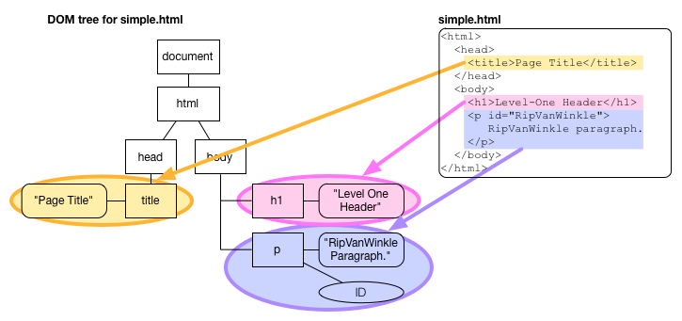
DOM과 HTML 페이지와의 관계
웹 페이지는 DOM 객체로 구성 되어 있다.
웹 브라우저는 HTML 웹 페이지를 읽은 후 파싱 단계를 거친다.
웹 페이지에 작성된 노드와 1:1로 매칭 되는 DOM 객체로 변환한 후 화면에 출력한다.

Slide 8
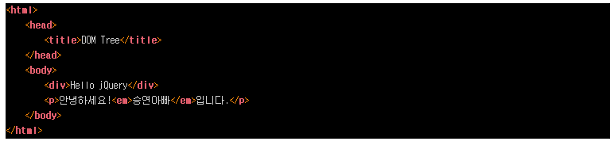
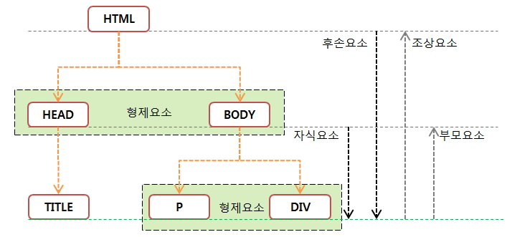
DOM과 HTML 페이지와의 관계

Slide 9
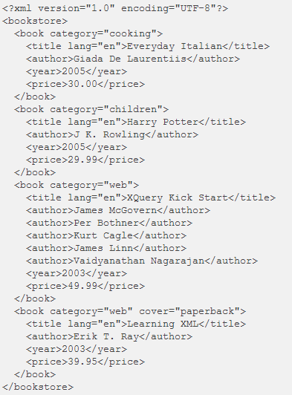
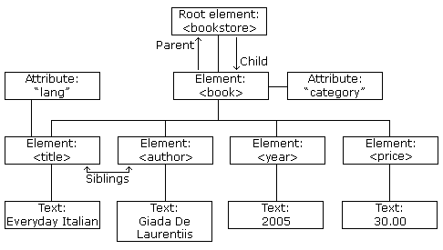
DOM과 XML

Slide 10
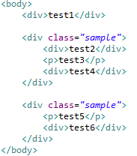
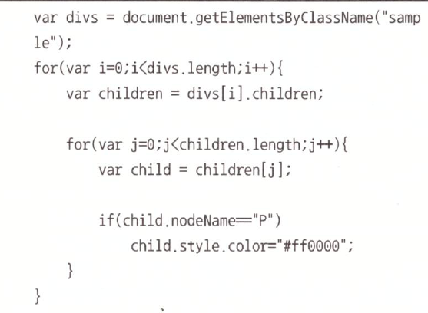

jQuery DOM
<div> 태그 중에 <p> 태그를 모두 찾아 글자 색을 빨간색으로 변경하세요.
자바스크립트 방식과 jquery 방식
jQuery 방식
자바스크립트 방식

Slide 11
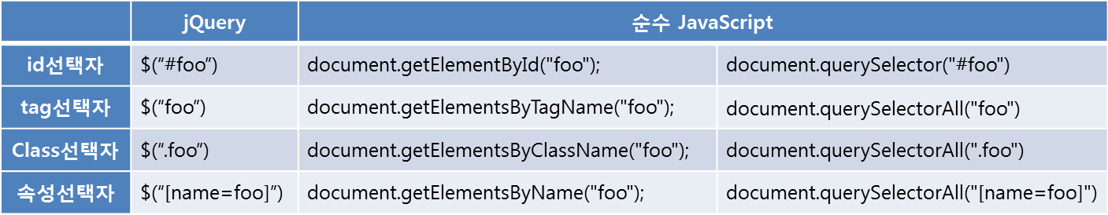
jQuery DOM
jQuery에서는 위 그림의 내용처럼 jQuery DOM객체 생성 함수인 $();을 사용하여 선택자로 간단하게 DOM에 접근한다.
하지만 JavaScript에서는 브라우저의 여러 가지 내장 메소드(method)를 통해 DOM에 접근합니다.

Slide 12
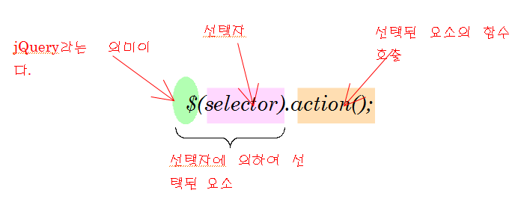
jQuery 문장의 구조
$(...) 안에 선택자를 넣어서 원하는 요소를 선택하고, 선택된 요소에 대하여 여러 가지 조작을 한다.
$(“p”).show() - 모든 <p> 요소들을 찾아서 화면에 표시한다.
$(“.group1”).slideup() - class=group1인 요소를 슬라이드업 방식으로 표시한다.
$(“#id9”).hide() - id=id9인 요소를 화면에서 감춘다.

Slide 13
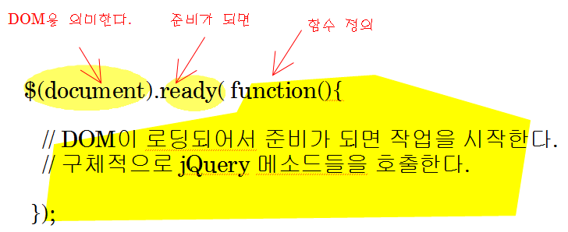
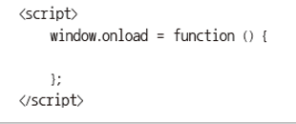
일반적인 구조
비슷한 기능 수행

Slide 14

선택자-기본 선택자
jQuery 메서드의 가장 기본적인 형태
선택자는 jQuery에서 가장 중요한 역할

Slide 15
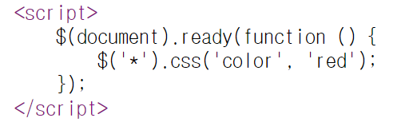
선택자
CSS의 가장 기본적인 선택자는 전체 선택자
*를 전체 선택자라고 부름

Slide 16
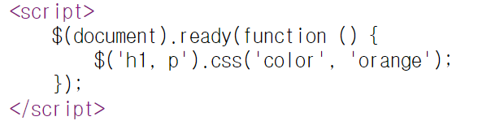
선택자
태그 선택자
특정한 태그 선택하는 선택자
태그 선택자는 태그의 이름을 그냥 사용

Slide 17
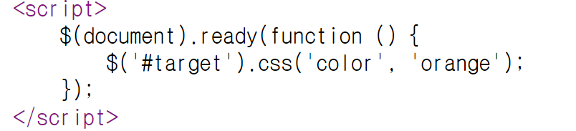
선택자
아이디 선택자
아이디 선택자는 특정한 id 속성이 있는 문서 객체를 선택하는 선택자
두 번째에 위치한 h1 태그가 id 속성으로 target을 가짐

Slide 18
선택자
아이디 선택자
아이디 선택자는 특정한 id 속성이 있는 문서 객체를 선택하는 선택자
두 번째에 위치한 h1 태그가 id 속성으로 target을 가짐

Slide 19
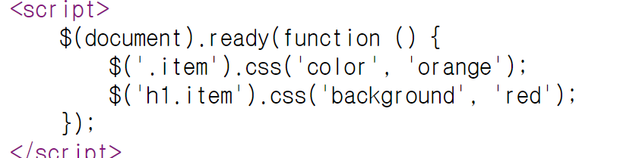
선택자
클래스 선택자
클래스 선택자는 특정한 class 속성이 있는 문서 객체를 선택하는 선택자

Slide 20
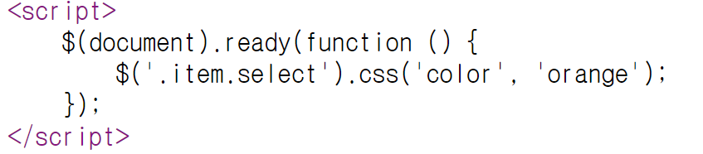
선택자

Slide 21
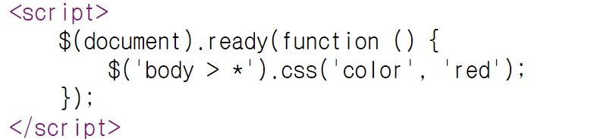
선택자
자손 선택자와 후손 선택자
자손 선택자와 후손 선택자는 기본 선택자의 앞에 붙여 사용하며 기본 선택자의 범위를 제한
자손 선택자는 자손을 선택하는 선택자이며 ‘요소A > 요소B’의 형태로 사용

Slide 22
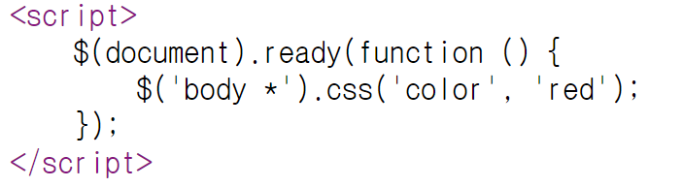
선택자
후손 선택자
후손 선택자는 이름 그대로 후손을 선택하는 선택자
‘요소A 요소B’의 형태로 사용하며 요소A의 후손으로 범위를 한정

Slide 23
선택자
속성 선택자
속성 선택자는 기본 선택자 뒤에 붙여 사용
속성값이 선택자값과 일치 [name="value"]
속성값이 선택자값과 불일치 [name!="value"]
속성값이 선택자값으로 시작됨 [name^="value"]
속성값이 선택자값으로 끝남 [name$="value"]
속성값이 선택자값을 포함하고 있음 [name*="value"]
속성값 중에 선택자값과 일치하는 단어가 있음 [name~="value"]

Slide 24
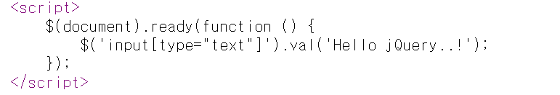
선택자
val() 매소드는 매개변수를 입력하면 input 태그의 value 속성을 지정
매개변수를 입력하지 않으면 value 속성을 검사
http://blog.naver.com/PostView.nhn?blogId=b_feather&logNo=50148872245 참고

Slide 25
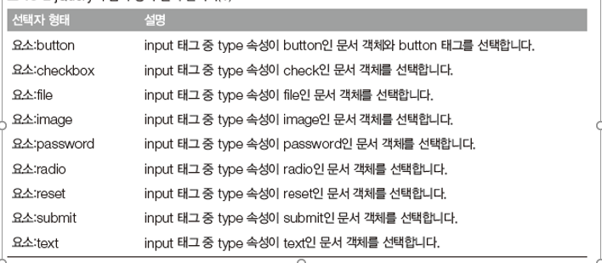
선택자
입력 양식 필터 선택자
필터 선택자는 기본 선택자 뒤에 사용

Slide 26
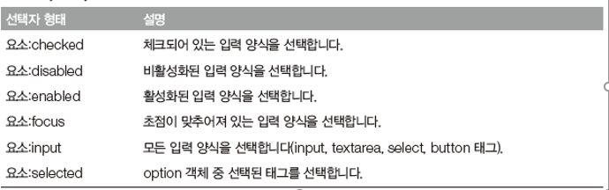
선택자

Slide 27
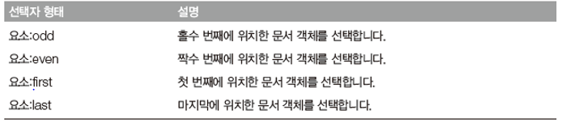
선택자
위치 필터 선택자

Slide 28
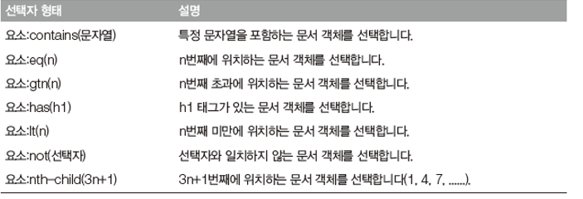
선택자
함수 필터 선택자
https://devjhs.tistory.com/103

Slide 29

배열관리
배열 관리
jQuery로 배열을 관리할 때는 each ( ) 메서드를 사용
each ( ) 메서드는 매개변수로 입력한 함수로 for in 반복문처럼 객체나 배열의 요소를 검사하는 메서드
each ( ) 메서드는 다음과 같이 두 가지 형태로 사용

Slide 30
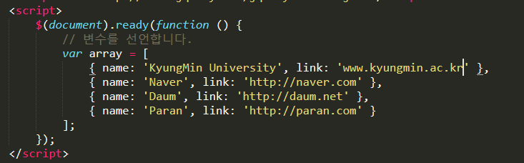
배열관리

Slide 31
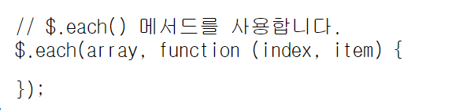
배열관리
$.each( ) 메서드
$.each ( ) 메서드의 첫 번째 매개변수에는 아래 코드 처럼 배열을 넣음
두 번째 매개변수는 매개변수로 index와 item을 갖는 함수를 넣음

Slide 32
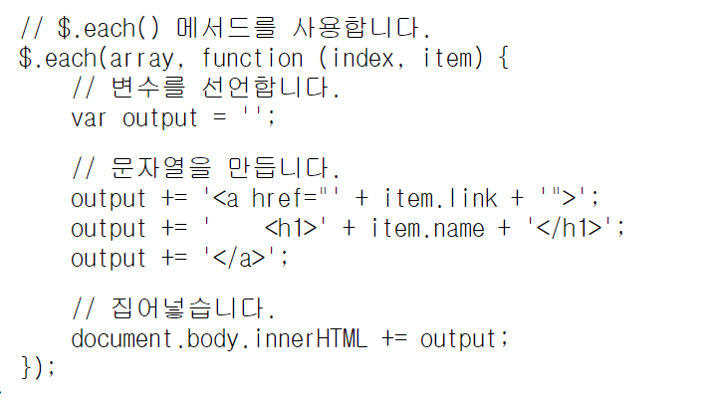
배열관리

Slide 33
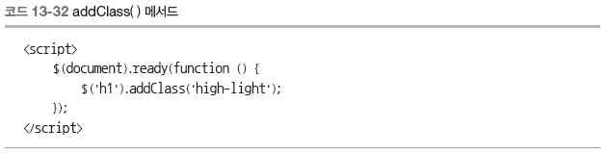
배열관리
jQuery의 배열 객체는 따로 만드는 것이 아니라, 선택자로 여러 개의 문서 객체를 선택할 때 생성
addClass( ) 메서드

Slide 34


기본 필터 메서드
기본 필터 메서드
기본 필터 메서드
두 가지 형태

Slide 35
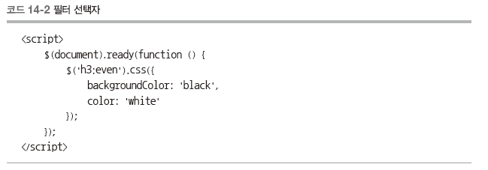
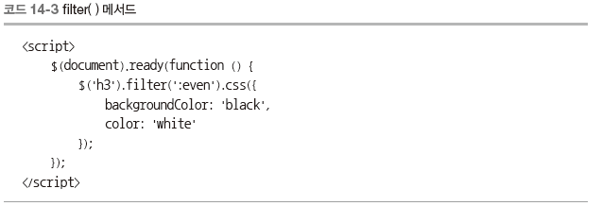
기본 필터 메서드
기본 필터 메서드
필터 선택자

Slide 36
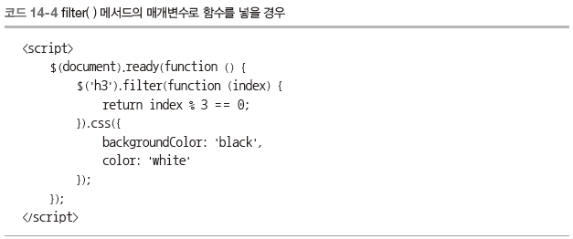
기본 필터 메서드
기본 필터 메서드
filter ( ) 메서드의 2번 형태로 매개변수 index가 3의 배수인 h3 태그를 선택

Slide 37

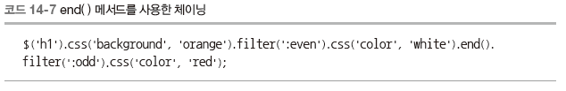
문서 객체 탐색 종료
문서 객체 탐색 종료
체이닝을 사용할 때 추가한 filter ( ) 메서드를 제거하려면 표 14-2의 메서드를 사용

Slide 38
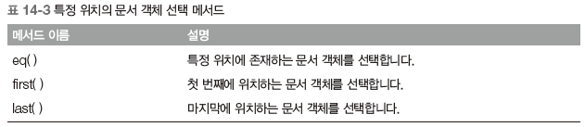
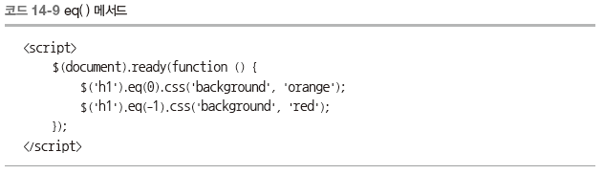
특정 위치의 문서 객체 선택
특정 위치의 문서 객체 선택
필터 선택자를 이용하면 특정 위치에 존재하는 문서 객체를 선택할 수 있음

Slide 39

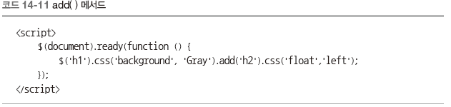
문서 객체 추가 선택
문서 객체 추가 선택
jQuery는 문서 객체의 체이닝을 더 유연하게 하려고 add ( ) 메서드 제공
add ( ) 메서드를 사용하면 현재 선택한 문서 객체의 범위를 확장할 수 있음

Slide 40

문서 객체의 특징 판별
문서 객체의 특징 판별
문서 객체가 특징이 있는지 판단할 때 표 14-5의 메서드를 사용

Slide 41
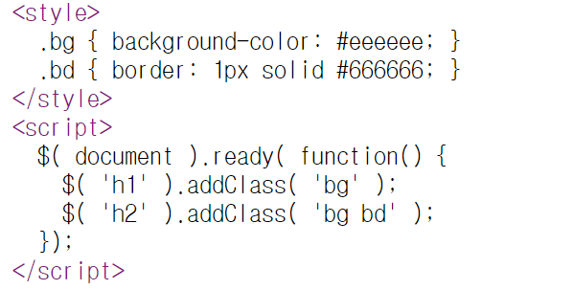
문서 객체 클래스 속성 추가
문서 객체에 클래스 속성 추가 메서드
addClass()

Slide 42
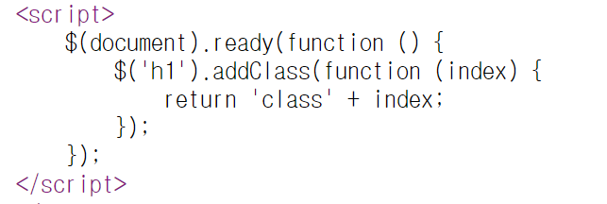
문서 객체 클래스 속성 추가
함수를 매개 변수로 입력

Slide 43
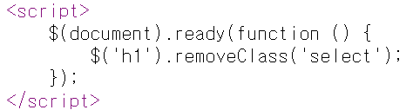
문서 객체의 클래스 속성 제거
문서 객체에 클래스 속성을 제거할 때 사용하는 메서드
removeClass()

Slide 44
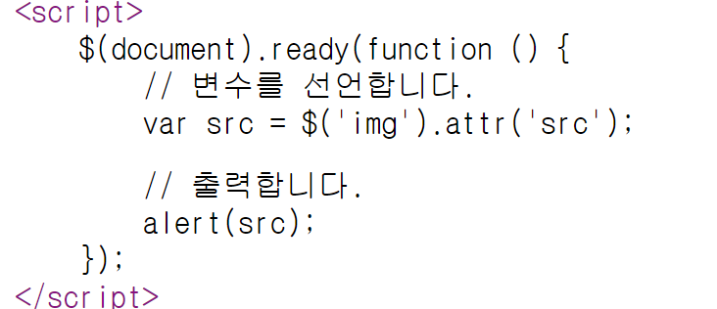
문서 객체의 클래스 속성 검사
Query에서 문서 객체의 속성과 관련된 모든 기능은 attr ( ) 메서드가 처리

Slide 45

문서 객체의 속성 추가
문서 객체에 속성을 추가할 때도 attr ( ) 메서드를 사용
attr ( ) 메서드는 다음과 같은 세 가지 형태로 사용

Slide 46
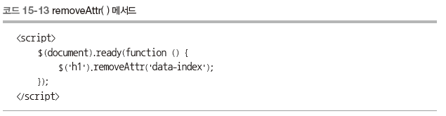
문서 객체의 속성 제거
removeAttr(name)

Slide 47
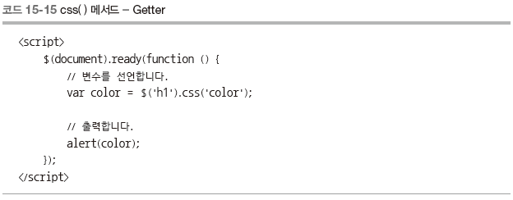
문서 객체의 스타일 검사
css()

Slide 48

문서 객체의 스타일 추가
css() 사용
3가지 방법 제공

Slide 49
문서 객체의 내부 검사
기존의 자바스크립트에서 문서 객체의 innerHTML, textContent 속성과 관련된 jQuery 메서드 html(),text()
html()
문서 객체 내부의 글자와 관련된 모든 기능을 수행(html 태그 인식)
test()
문석 객체 내부의 글자와 관련된 모든 기능을 수행

Slide 50
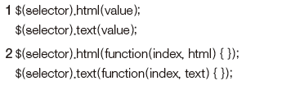
문서객체의 내부 추가
문서 객체의 내부에 내용물을 추가하고 싶을 때도 html ( ) 메서드와 text ( ) 메서드를 사용
두 메서드 모두 다음과 같은 형태로 사용

Slide 51
문서 객체 제거
문서 객체를 제거할 때는 remove() empty() 사용
remove() 문서 객체를 제거
empty() 문서 객체 내부를 비움

Slide 52

문서 객체 생성
문서 객체를 생성할 때는 표 15-8의 메서드를 사용
jQuery ( ) 메서드는 선택자로 문서 객체를 선택하는 기능 이외에도 문서 객체를 생성하는 기능이 있음

Slide 53
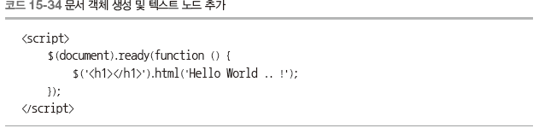
문서 객체 생성
$ ( ) 메서드의 매개변수에 HTML 태그를 문자열로 넣기만 하면 문서 객체가 생성

Slide 54
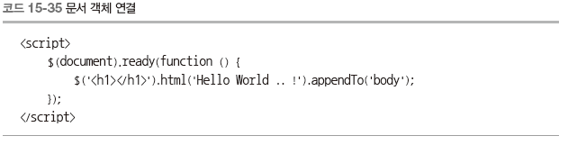
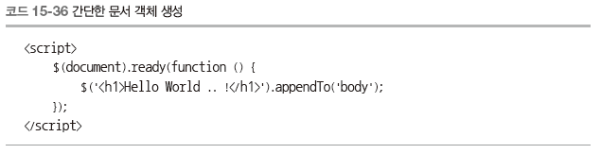
문서 객체 생성

Slide 55
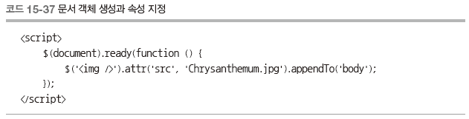
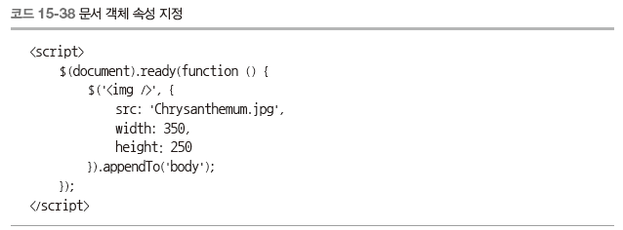
문서 객체 생성
텍스트 노드를 갖지 않는 문서 객체를 생성하는 방법
img 태그를 생성할 때는 코드 15-37처럼 $ ( ) 메서드로 문서 객체를 생성하고 attr ( ) 메서드로 속성을 입력

Slide 56
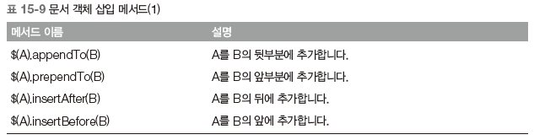
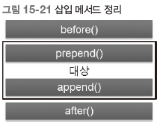
문서 객체 삽입
jQuery에는 문서 객체에 문서 객체를 추가하는 메서드가 여덟 개
여덟 개의 메서드는 크게 두 가지 형태로 나눌 수 있음

Slide 57
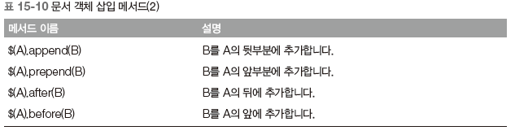

문서 객체 삽입
문서 객체 삽입(1)과 반대의 순서로 문서 객체를 추가하는 메서드

Slide 58
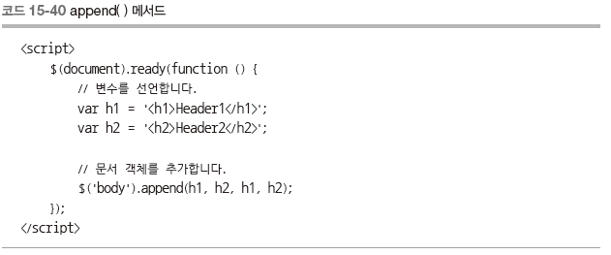
문서 객체 삽입
첫 번째 형태는 코드 15-40처럼 여러 개의 문서 객체를 한꺼번에 입력할 수 있음

Slide 59

문서 객체 삽입
두 번째 형태는 코드 15-42처럼 append ( ) 메서드의 매개변수에 index 매개변수를 갖는 함수를 넣어줌
각각의 div 태그에 다른 내용을 쉽게 입력하려고 배열을 선언

Slide 60


문서 객체 삽입
배열을 사용한 문서 객체 생성과 추가

Slide 61

문서 객체 이동
문서 객체 이동
기존 문서 객체를 선택하고 문서 객체 삽입 메서드를 사용하면 문서 객체를 쉽게 다른 곳으로 이동시킬 수 있음
시간에 따라 이미지의 순서를 지속적으로 변경하는 간단한 예제

Slide 62


문서 객체 이동
문서 객체 이동
appendTo( ) 메서드를 사용한 문서 객체의 이동
지속적인 이미지 순서 변경

Slide 63

문서 객체 복제
문서 객체 이동
문서 객체를 생성하지 않고 기존의 문서 객체를 선택하고 문서 객체 삽입 메서드를 사용하면 문서 객체가 이동

Slide 64

문서 객체 복제
문서 객체 이동
문서 객체를 복제해서 추가하고 싶을 때는 표 15-11의 메서드를 사용

Slide 65


문서 객체 복제
문서 객체 이동
jQuery의 clone ( ) 메서드를 사용하면 쉽게 문서 객체를 복제 가능
clone ( ) 메서드는 다음 형태로 사용

Slide 66

제이쿼리 이벤트
jQuery의 이벤트에는 기존 자바스크립트의 이벤트가 모두 존재
jQuery를 사용하면 기존 자바스크립트의 이벤트를 연결할 때 보다 훨씬 간편하게 이벤트를 연결할 수 있음

Slide 67
제이쿼리 이벤트
jQuery로 이벤트를 연결하는 가장 기본적인 방법은 on( ) 메서드 사용
두 가지 사용 형태
$(selector).on(eventName,function(event) {})
$(selector).on(object)

Slide 68
제이쿼리 이벤트
$(selector).on(eventName,function(event) {}) 형태
자바스크립트 처럼 이벤트 이름과 이벤트 리스너 형태

Slide 69




Slide 70
제이쿼리 이벤트
$(selector).on(object)
메서드의 매개변수에 객체를 넣어줌
속성 이름과 속성 값에 이벤트 이름과 이벤트 리스너를 넣으면 이벤트를 쉽게 연결

Slide 71



Slide 72


제이쿼리 이벤트
제이쿼리는 많이 사용하는 이벤트를 간단한 방식으로 연결할 수 있게 해줌
예) ready( ) 메서드 - ready 이벤트(문서 객체 준비 완료 이벤트)가 연결

Slide 73


제이쿼리 이벤트

Slide 74

제이쿼리 이벤트
간단한 이벤트 연결 이외에도 아래와 같은 복합 이벤트 연결 메서드 제공
첫번째 매개변수에 mouseenter 이벤트 리스너
두번째 매개변수에 mouseleave 이벤트 리스너 추가

Slide 75
제이쿼리 이벤트
on() 메소드보다 간단한 이벤트 연결 많이 사용
on() 메소드는 한번에 여러 종류의 이벤트를 연결할 때 주로 사용
개발자가 직접 만든 이벤트나 새로 표준에 추가되서 아직 제이쿼리가 업데이트 하지 못한 이벤트에도 on() 메소드 사용

Slide 76

제이쿼리 이벤트
이벤트를 제거할 때는 off ( ) 메서드를 사용
off ( ) 메서드는 다음 형태로 사용
1번 형태는 해당 문서 객체와 관련된 모든 이벤트를 제거
2번 형태는 해당 문서 객체의 특정 이벤트와 관련된 모든 이벤트를 제거
3번 형태는 특정 이벤트 리스너를 제거

Slide 77
제이쿼리 이벤트
one ( ) 메서드 : 이벤트를 한 번만 연결

Slide 78

제이쿼리 이벤트
매개변수 context
jQuery 메서드는 사실 매개변수를 두 개 입력할 수도 있음
특정 부분에 선택자를 적용하고 싶을 때 사용하는 것이 매개변수 context

Slide 79

제이쿼리 이벤트
매개변수 context는 selector가 적용하는 범위를 한정
예)div 태그를 클릭하였을때 클릭한 div 태그 내부의 h1 태그와 p태그가 가지는 내용을 출력하려면?

Slide 80

제이쿼리 이벤트
모든 이벤트 리스너는 이벤트 객체가 있음
jQuery 라이브러리를 이용
모든 웹 브라우저에서 같은 방법으로 이벤트 객체를 사용
이벤트 리스너의 매개변수를 사용해 이벤트 객체를 전달

Slide 81

제이쿼리 이벤트
표 16-6은 자주 사용하는 jQuery 이벤트 객체

Slide 82



Slide 83


제이쿼리 이벤트
이벤트 강제 발생
이벤트 강제 발생 메서드
trigger ( ) 메서드는 다음과 같은 형태로 사용
2번 형태의 매개변수 data는 일반적으로 배열을 집어넣음

Slide 84

제이쿼리 이벤트
기본 이벤트와 이벤트 전달
기본 이벤트를 제거하고 이벤트 전달을 막을 때는 이벤트 객체에 있는 표 16-8의 메서드를 사용
return false : stopPropagation ( ) 메서드와 preventDefault ( ) 메서드를 함께 사용하는 경우가 많으므로, return false를 사용하면 이 두 가지를 함께 적용하는 것으로 인식

Slide 85

제이쿼리 이벤트
이벤트 연결 범위 한정
이벤트를 연결할 때 on ( ) 메서드를 사용

Slide 86

제이쿼리 이벤트
마우스 이벤트

Slide 87

제이쿼리 이벤트
mouseover 이벤트와 mouseenter 이벤트의 차이
mouseover 이벤트는 이벤트 버블링을 적용 → 내부의 div 태그 안에 들어가도 이벤트를 발생
mouseenter 이벤트는 문서 객체의 안에 있는지 외부에 있는지 따짐

Slide 88

제이쿼리 이벤트
키보드 이벤트

Slide 89

제이쿼리 이벤트
keydown 이벤트 진행 순서
입력한 글자 수를 표시해야 하므로 keyup 이벤트를 사용

Slide 90

제이쿼리 이벤트
윈도 이벤트
윈도 이벤트는 윈도 객체만 사용할 수 있는 이벤트가 아니라 window 객체와 document 객체 이외에 img 태그 등이 사용할 수 있는 이벤트

Slide 91
제이쿼리 이벤트
무한 스크롤
documentHeight 속성에 -200을 하고 비교한 것은 웹 브라우저마다 미세한 오차가 있기 때문임

Slide 92

제이쿼리 이벤트
입력 양식 이벤트

Slide 93
제이쿼리 이벤트
입력 양식 이벤트
submit 이벤트와 기본 이벤트 제거
submit 이벤트는 form 태그에서 발생하는 이벤트
form 객체에 submit ( ) 메서드를 연결
입력 양식의 유효성 검사를 할 때는 기본 이벤트를 제거해야 함
check 속성 변경
type 속성이 checkbox와 radio인 input 태그의 상태를 변경하는 이벤트는 click 이벤트가 아닌 change 이벤트

Slide 94
Ajax
Ajax(Asynchronous JavaScript and XML, 에이잭스)는 JavaScript를 사용한 비동기 통신, 클라이언트와 서버간 데이터를 주고받는 기술
XML, XSLT, XMLHttpRequest
Ajax 애플리케이션은 XML/XSLT 대신 미리 정의된 HTML이나 일반 텍스트, JSON 를 이용할 수 있다.
일부 데이터만 바꾸어 웹 페이지를 비동기적으로 변경하기 위한 것
모든 페이지를 다시 로드 하는 수고를 하지 않고도 페이지의 일부만을 변경할 수 있음
웹 서버와 비동기적 통신

Slide 95

Ajax
Ajax는 Google Suggest(추천 검색어)에 의해 유명해짐(2005)
Google 검색창에 글자 입력 시, JavavScript는 서버로 text를 보내게 되고, 결과를 전달하여 출력

Slide 96
Ajax
장점
페이지 이동 없이 고속으로 화면을 전환할 수 있다.
수신하는 데이터 양을 줄일 수 있고, 클라이언트에게 처리를 위임할 수도 있다.
수신하는 데이터의 양을 줄임
단점
요청을 남발하면 역으로 서버 부하가 늘 수 있음.
페이지 이동 없는 통신으로 인한 보안상의 문제
Ajax를 지원하지 않는 브라우저가 있다.

Slide 97

동기식 데이터 전송
서버로 데이터를 요청하고 응답이 오는 시간 동안 작업을 멈추고 기다린다.
예를 들어 웹에서 로그인 할 때 아이디와 패스워드를 서버로 전송하고 로그인 성공/실패 웹 페이지로 이동한다.

Slide 98

비동기식 데이터 전송
서버로 데이터를 요청하고 응답을 기다리는 동안 웹은 자신의 다른 업무를 진행하고 응답이 오면 작업 진행
사용자 입장에서는 화면 갱신도 없고, 요청-응답 사이 시간에도 다른 일을 진행 할 수 있다.

Slide 99

기존 방식
웹 브라우저가 웹 서버에 요청 전송
웹 서버는 JSP 등의 서버 어플리케이션을 사용해 사용자의 요청 처리 후 결과를 HTML로 생성해서 웹 브라우저에 전송
결과적으로 웹 브라우저가 웹 서버와 통신을 하고 요청 결과는 HTML로 생성되고 사용자 입장에서는 페이지 이동이 발생함

Slide 100

Ajax 방식
사용자가 이벤트를 발생 -> 자바스크립트는 DOM을 사용해서 필요한 정보를 구한 뒤, XMLHttpRequest 객체를 통해서 웹 서버에 요청을 전달
웹 서버는 XMLHttpRequest로부터의 요청을 알맞게 처리 후 결과를 XML이나 단순 Text을 생성해서 XMLHttpRequest에 전송
결과적으로 사용자 입장에서는 페이지 이동이 발생되지 않고 페이지 내부 변화만 일어남

Slide 101
Ajax의 주요 구성 요소
주요 구성 요소
XMLHttpRequest : 웹 서버와 통신을 담당함. 사용자의 요청을 웹 서버에 전송 및 웹 서버로부터 받은 결과를 웹 브라우저에 전달함
DOM : 문서의 구조를 나타냄
CSS : 글자색,배경색,위치,투명도 등 UI관련 부분을 담당
Javascript : XMLHttpRequest 객체를 사용해 웹 서버에 요청을 전송함.

Slide 102

XMLHttpRequest 객체
XMLHttpRequest
XMLHttpRequest는 자바스크립트가 Ajax를 사용할 때 사용하는 객체
간단하게 xhr이라고도 함
XMLHttpRequest 객체
프로젝트의 public 폴더의 index.html 파일에 코드를 입력
XMLHttpRequest 생성자 함수로 XMLHttpRequest 객체를 만듬

Slide 103
XMLHttpRequest 객체
XMLHttpRequest 객체
XMLHttpRequest 객체는 빈 편지지와 같음
빈 편지지에는 수취인과 배송 방식, 내용물을 넣을 수 있음
XMLHttpRequest 객체의 open ( ) 메서드로 편지지의 전송 위치와 방식을 지정
open ( ) 메서드의 형태는 다음과 같음

Slide 104

XMLHttpRequest 객체
XMLHttpRequest 객체
open ( ) 메서드를 사용한 간단한 편지지

Slide 105

XMLHttpRequest 객체
XMLHttpRequest 객체
코드 20-4는 send ( ) 메서드와 responseText 속성으로 Ajax를 수행하고 Ajax 응답을 출력
responseText 프로퍼티
responseText 프로퍼티는 서버에 요청하여 응답으로 받은 데이터를 문자열로 반환

Slide 106


XMLHttpRequest 객체
XMLHttpRequest 객체
Ajax 요청을 활용한 동적 요소 생성

Slide 107
동기 방식과 비동기 방식
동기 방식과 비동기 방식
open ( ) 메서드의 세 번째 매개변수를 true로 바꾸고 실행
세 번째 매개변수를 true로 입력하면 비동기 방식으로 실행

Slide 108

동기 방식과 비동기 방식
동기 방식과 비동기 방식
비동기 방식을 사용하면 데이터를 받는 동안에도 코드를 지속적으로 실행하므로 send ( ) 메서드에서 0밀리 초에서 1밀리 초 이상 걸리지 않음
자바스크립트는 데이터가 배달된 것을 onreadystatechange 이벤트로 알 수 있음

Slide 109

동기 방식과 비동기 방식
동기 방식과 비동기 방식
프로젝트를 실행하면 경고창에 숫자를 출력
이 숫자는 XMLHttpRequest 객체의 readyState 속성
readyState 속성은 표 20-1과 같음

Slide 110

동기 방식과 비동기 방식
동기 방식과 비동기 방식
Ajax로 모든 데이터를 전송받는 시점은 readyState 속성이 4일 때
이때 코드 20-13처럼 문서 객체와 관련된 처리

Slide 111

동기 방식과 비동기 방식
동기 방식과 비동기 방식
코드 20-14처럼 XMLHttpRequest 객체의 status 속성이 200일 때 원하는 코드를 처리

Slide 112

동기 방식과 비동기 방식
동기 방식과 비동기 방식
status 속성과 관련된 내용은 HTTP Status Code 관련 문서를 참고

Slide 113

데이터 요청과 조작
JSON 요청과 조작
JSON 문자열을 자바스크립트 객체로 변환
JSON이 이미 자바스크립트 형태의 문자열이므로 코드 20-15처럼 eval ( ) 함수로 자바스크립트 객체로 변환할 수 있음

Slide 114

데이터 요청과 조작
JSON 요청과 조작
JSON 조작

Slide 115

데이터 요청과 조작
XML 요청과 조작
XML 응답

Slide 116


데이터 요청과 조작
XML 요청과 조작
DOM 속성
DOM 메서드

Slide 117

데이터 요청과 조작
XML 요청과 조작
getElementsByTagName( ) 메서드

Slide 118

데이터 요청과 조작
XML 요청과 조작
XML 조작

Slide 119

데이터 요청 방식
GET 요청
GET 요청

Slide 120

데이터 요청 방식
POST 요청
POST 요청

Slide 121

데이터 요청 방식
PUT 요청
PUT 요청

Slide 122

데이터 요청 방식
DELETE 요청
DELETE 요청

Slide 123
jQuery Ajax

Slide 124


기본
기본
$.ajax ( ) 메서드는 다음 두 가지 형태

Slide 125

기본
기본
jQuery를 활용한 Ajax

Slide 126

기본
기본
$.ajax( ) 메서드(2)

Slide 127

기본
기본
$.ajax( ) 메서드의 옵션

Slide 128


추가적인 jQuery Ajax 메서드
추가적인 jQuery Ajax 메서드
추가적인 jQuery Ajax 메서드
$.get ( ) 메서드와 $.post ( ) 메서드 사용 형태

Slide 129

추가적인 jQuery Ajax 메서드
추가적인 jQuery Ajax 메서드
get( ) 메서드

Slide 130

추가적인 jQuery Ajax 메서드
추가적인 jQuery Ajax 메서드
load( ) 메서드

Slide 131

추가적인 jQuery Ajax 메서드
추가적인 jQuery Ajax 메서드
$.getJSON( ) 메서드

Slide 132

XML 조작
XML 조작
jQuery의 find ( ) 메서드로 XML 문서를 다루는 방법

Slide 133

XML 조작
XML 조작
XML 문서의 요소 추출

Slide 134

XML 조작
XML 조작
XML 조작

Slide 135

데이터 요청 방식
GET 요청
GET 요청

Slide 136

데이터 요청 방식
POST 요청
POST 요청
data 속성을 넣어 데이터를 전달한다는 것만 빼면 GET 요청과 다른 점이 없음

Slide 137

데이터 요청 방식
PUT 요청
PUT 요청

Slide 138

데이터 요청 방식
DELETE 요청
DELETE 요청

